Slide 1

H.O.S.T.A.G.E.
НУРМАХАН БАХТИЯР

Slide 2
Описание
ЯП: Python
Модуль: Pygame
библиотеки/модули:
Os, sys, random, datetime
Все спрайты нарисованы мною. Звуки были сгенерированы онлайн(https://www.bfxr.net).

Slide 3


Описание
Вы - беженец из подземелья. Ваша цель, как можно быстрее найти все необходимые предметы для постройки тотема, чтобы противостоять темным силам, направляющиеся за вами.

Slide 4


Цель
Во время игры вам необходимо найти предметы для постройки тотема
1х N-й МЕЧ
9x Сухожилий

Slide 5
Цель
Каждую Минуту по краям карты, темные силы заглатывают по N клеток, в зависимости от сложности
EASY – 4 Клетки в минуту
MEDIUM – 8 Клеток в минуту
HARDCORE – 16 клеток в минуту
В момент игры будет активирован таймер, поиска и сборки тотема. Результаты будут зашифрованы и сохранены в отдельном файле.

Slide 6
Механика
x
x
x
x
SPACE – УДАЛИТЬ 4 КЛЕТКИ ОТ СЕБЯ и под собой
(Под любым природным объектом можно найти составляющие тотема)

Slide 7


Механика
Живые существа в игре
Коровы - ваши потенциальные жертвы (возможно раньше она вам задавала домашнее задание, но это только предположение)

Slide 8




Инвентарь
ТОПОР
НОЖНИЦЫ
+УБИВАЕТ ЛЮБОЕ СУЩЕСТВО В ИГРЕ
+ Наносит 2 ед.урона
+ Наносит 1 ед.урона
Выпадает после убийства

Slide 9


РЕЦЕПТЫ
+
=
+
=

Slide 10
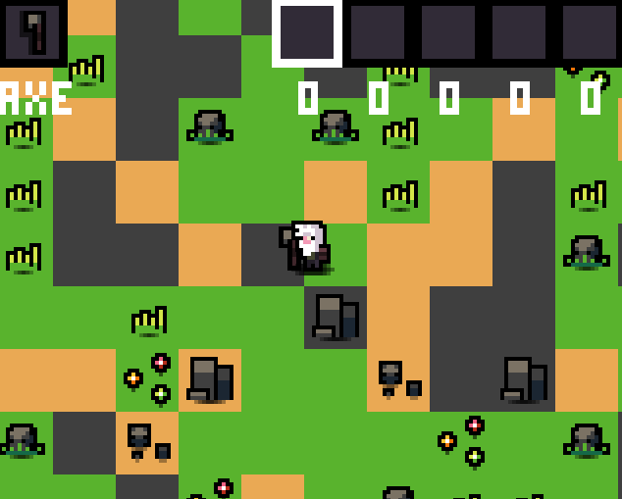
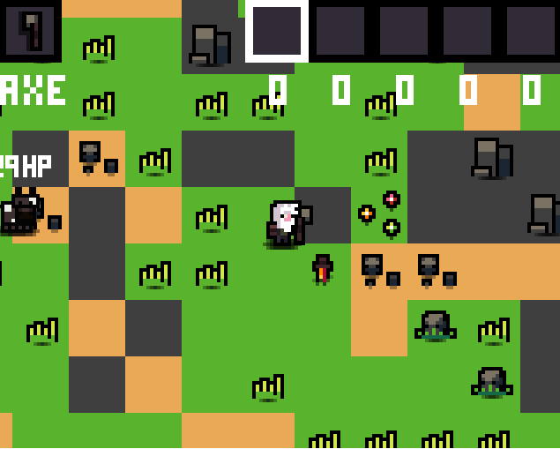
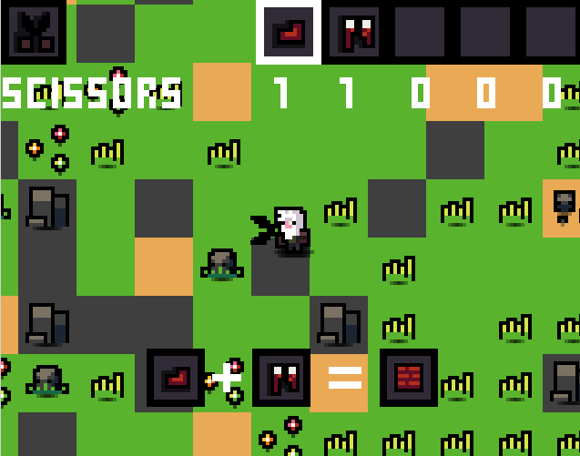
СКРИНШОТЫ

Slide 11
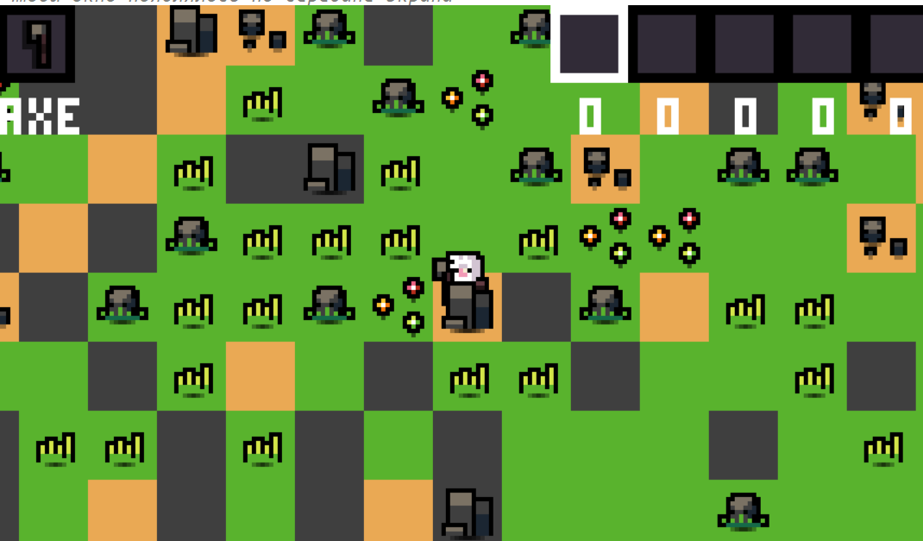
Особенности игры
Эффект Объемности. (герой как бы стоит за камнем)

Slide 12
Особенности игры
Эффект Объемности. (герой как бы стоит за камнем)

Slide 13
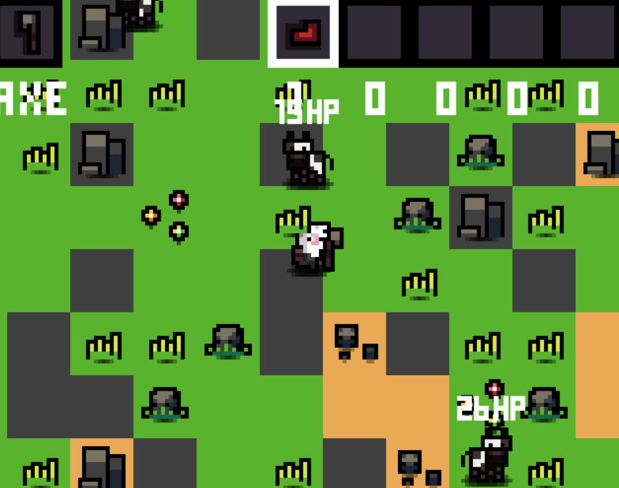
Особенности игры
У животных есть страхи. (когда им больно они убегают от вас)

Slide 14
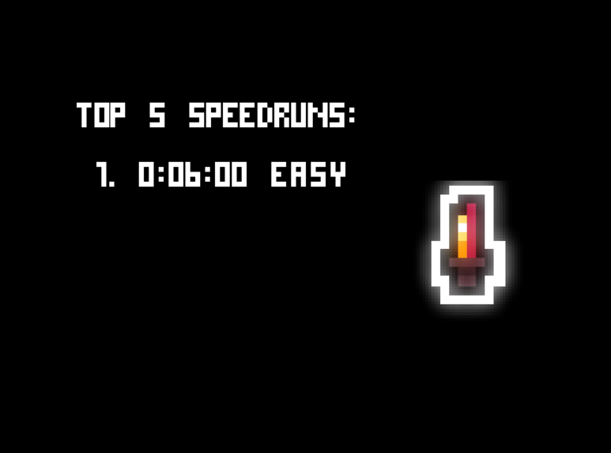
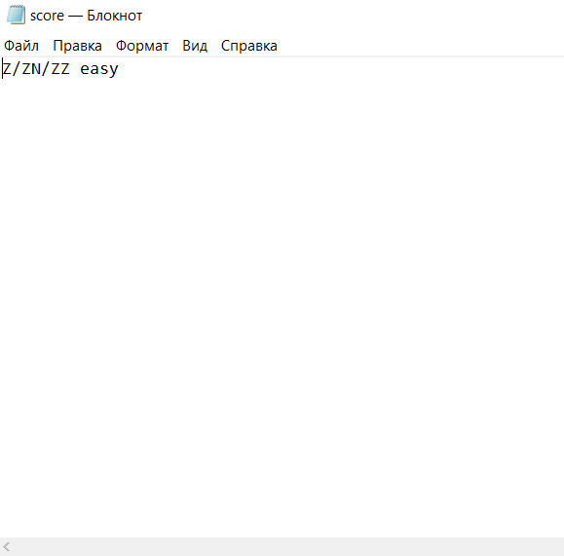
Особенности игры
Результаты прохождения шифруются.
(защита просто 11/10)

Slide 15
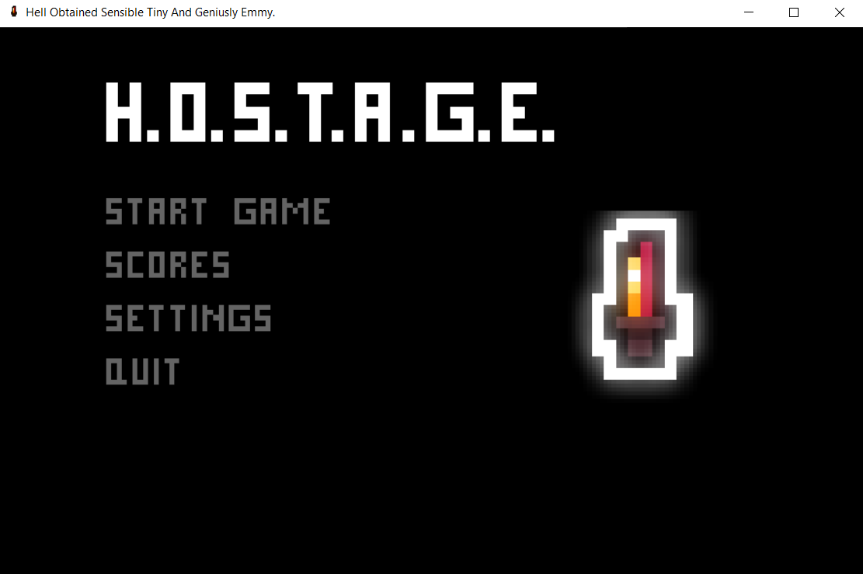
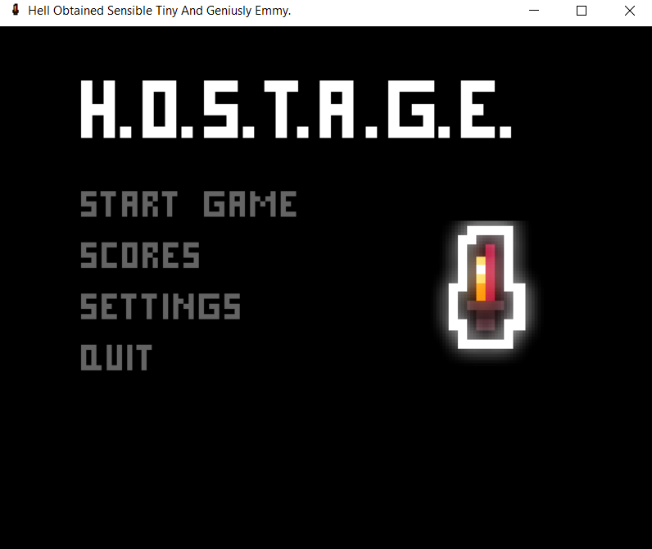
Особенности игры
Окно игры можно расширять без потери размеров! (минимальный размер: 640х512)

Slide 16
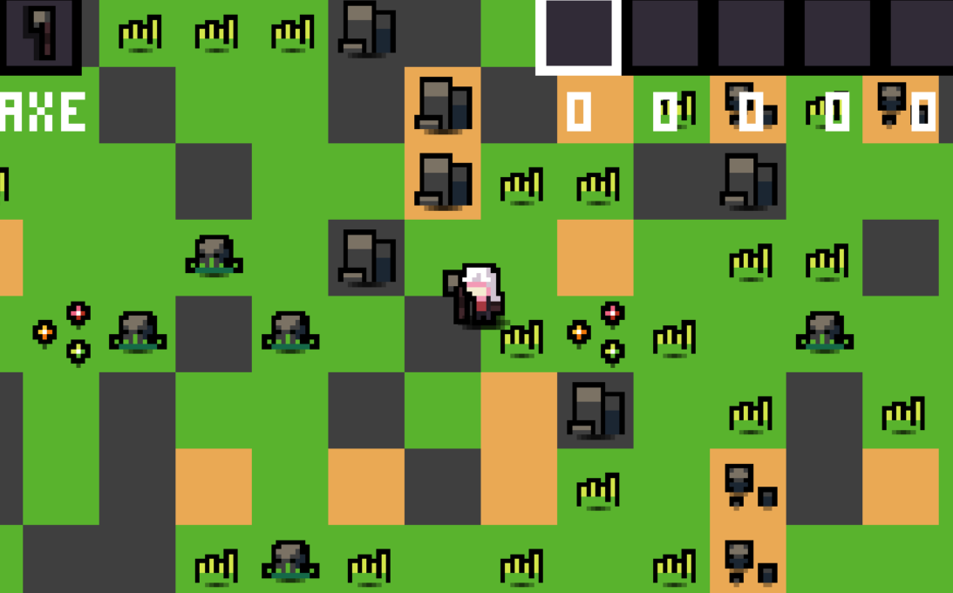
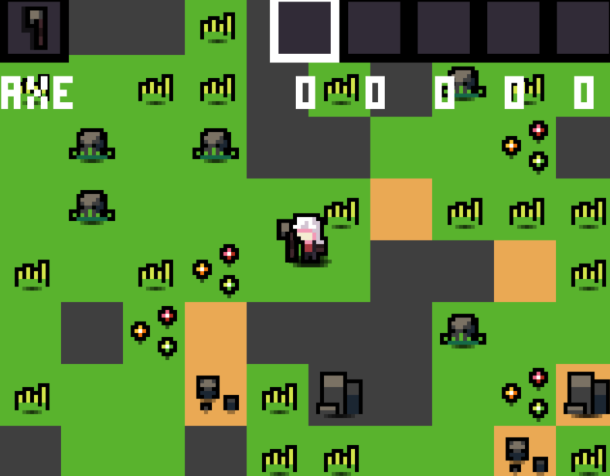
Особенности игры
Окно игры можно расширять без потери размеров! (минимальный размер: 640х512) (внутри игры менять размер нельзя)

